Slide 1
Применение блокчейн технологий к классическим банковским операциям
Субботин Павел, Б05-927

Slide 2
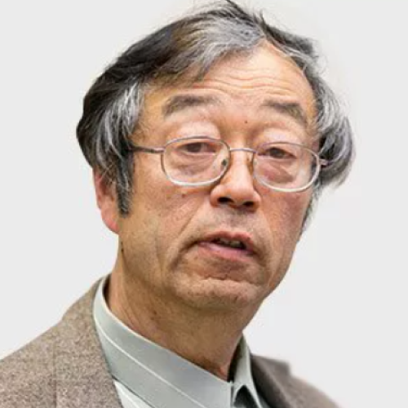
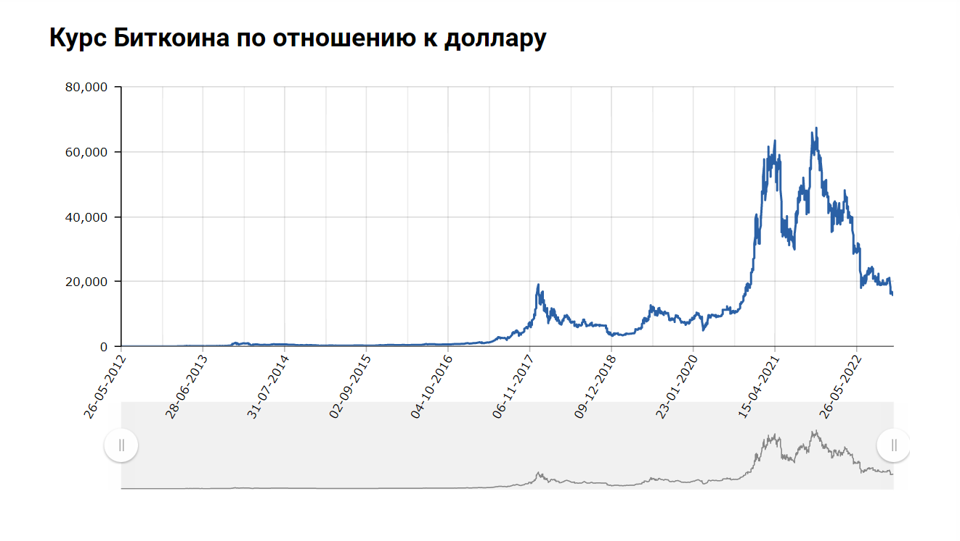
Биткойн

Slide 3
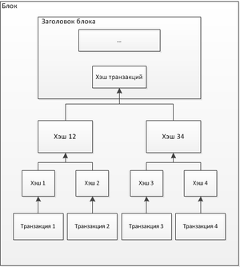
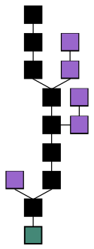
Блокчейн
Плюсы и минусы реализации биткойна на базе блокейна
+ Отсутствие посредников
+ Гибкость комиссии
Большие затраты на поддержку системы
Обязательная комиссия
Сложный процесс обмена на традиционные валюты

Slide 4
Блокчейн
Неоднозначные моменты
? Анонимность пользователей
? Общий доступ к совершенным транзакциям
? Скорость переводов

Slide 5
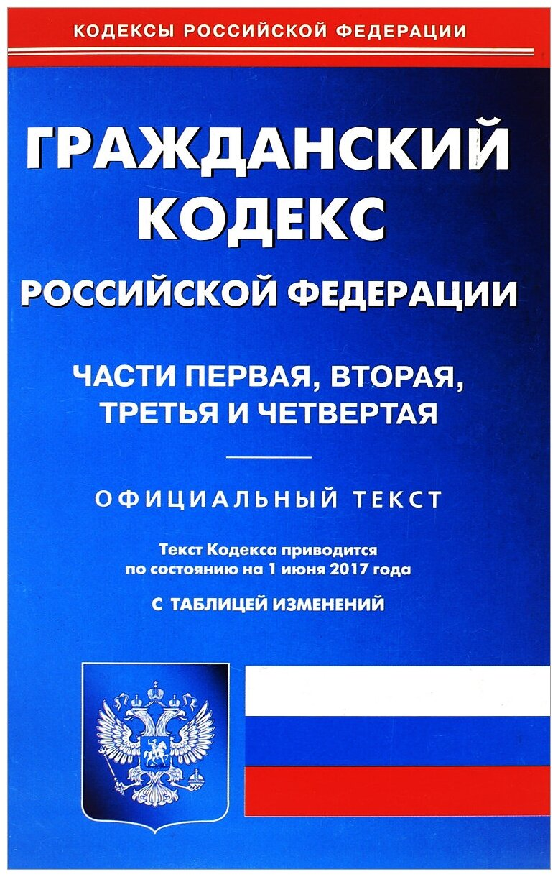
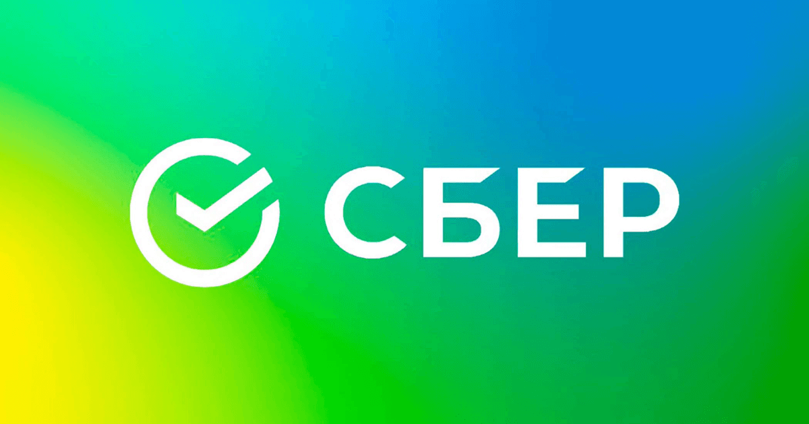


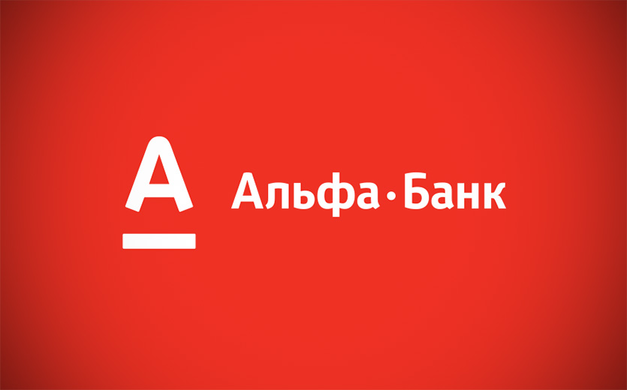
Банки
Федеральный закон от 2 декабря 1990 г. № 395-1 "О банках и банковской деятельности

Slide 6
Банки
Плюсы и минусы текущей реализации
банковских операций
+ Государственные гарантии
+ Простота использования
+ Системы лояльности
Зависимость от государства
Утечки данных
Банковские комиссии

Slide 7
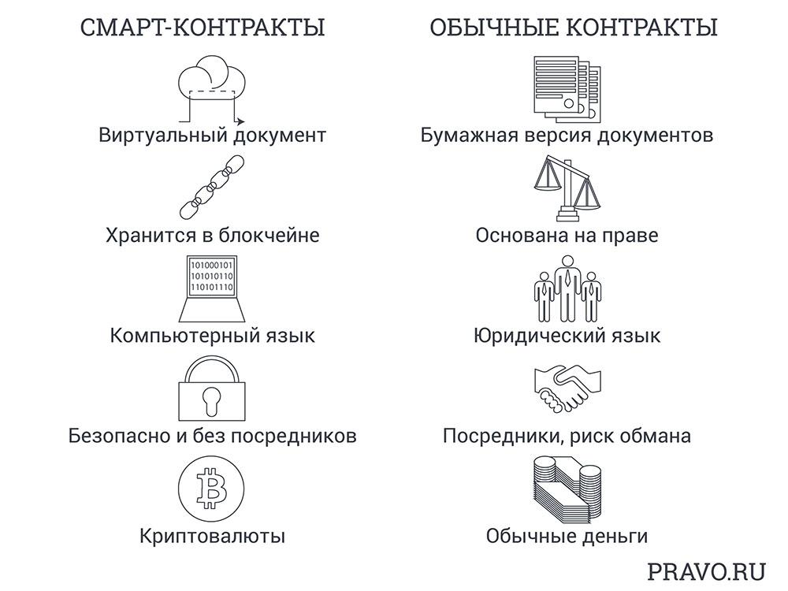
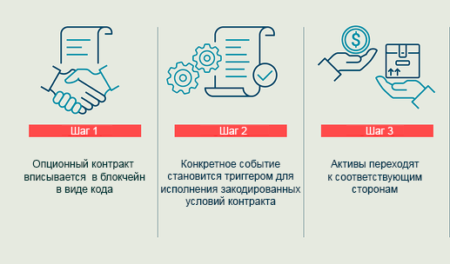
СМАрт контракты

Slide 8
СМАрт контракты для банковских операций
Проблема:
Отсутствие процедуры верификации заемщика
Решение:
Избыточное обеспечение

Slide 9
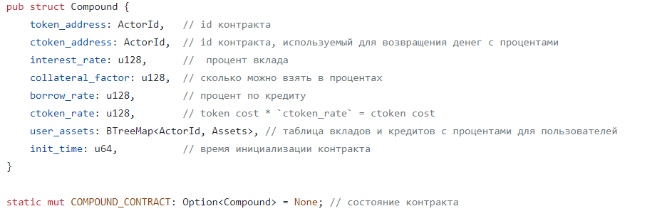
Реализация

Slide 10
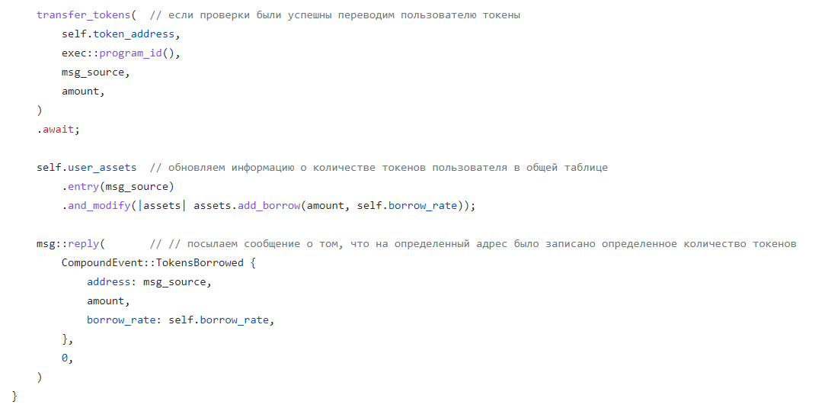
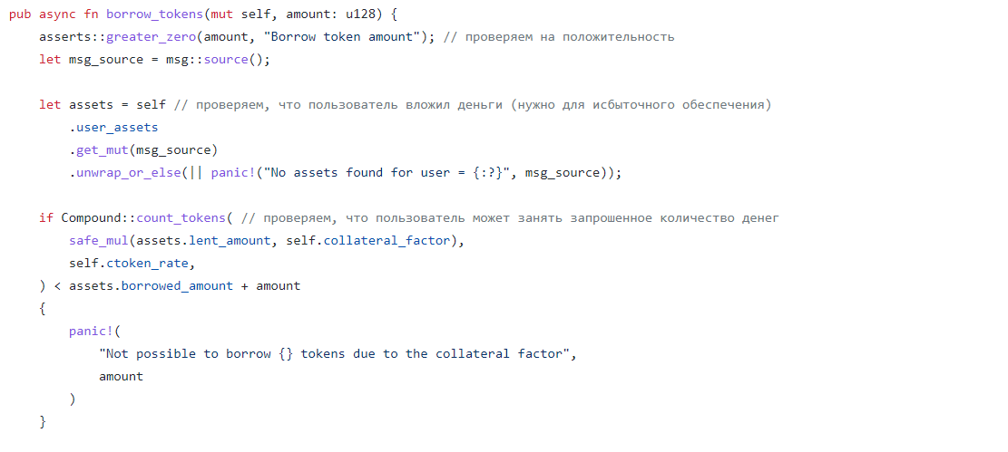
Реализация

Slide 11
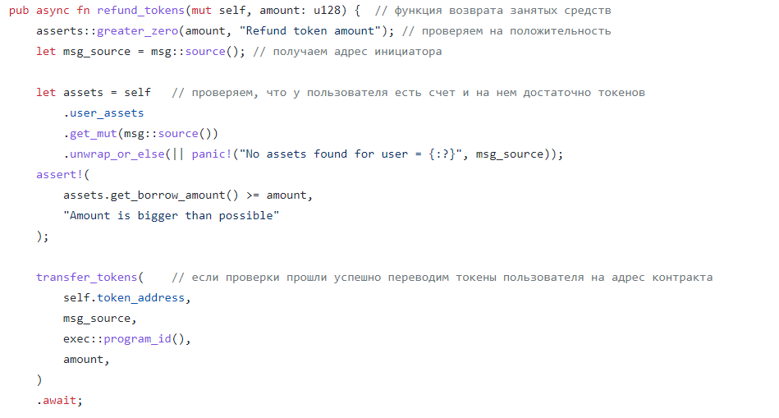
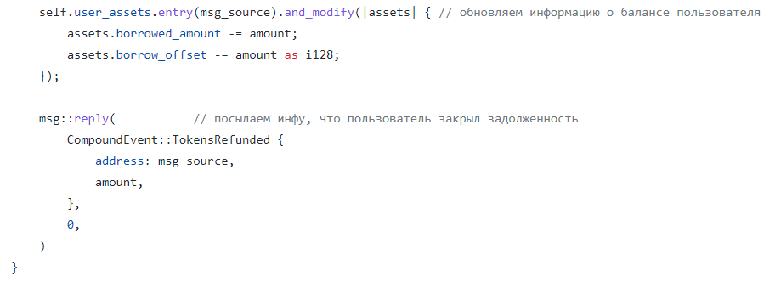
Реализация

Slide 12
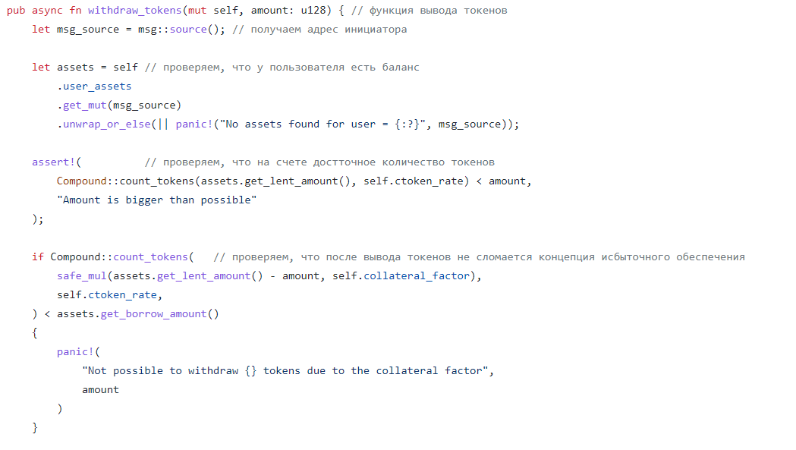
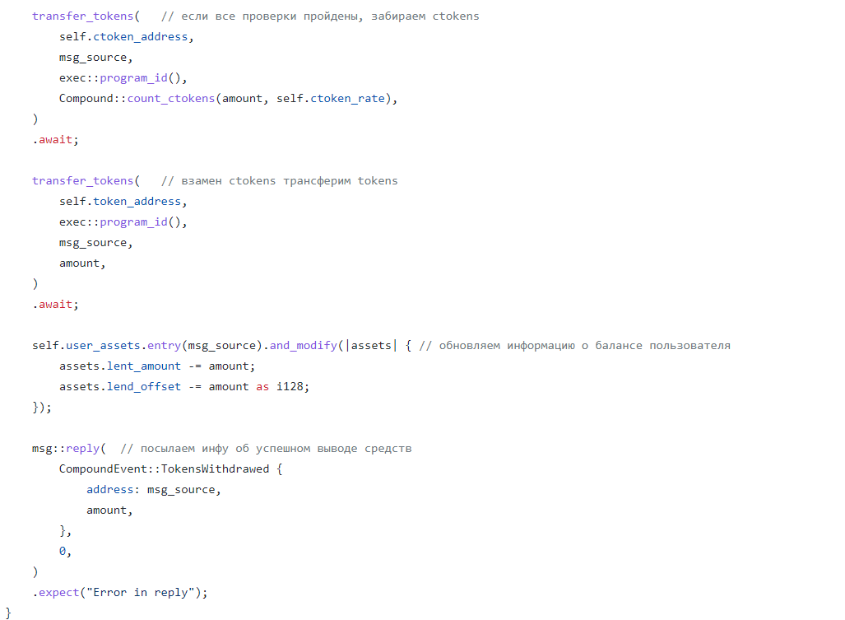
Реализация

Slide 13
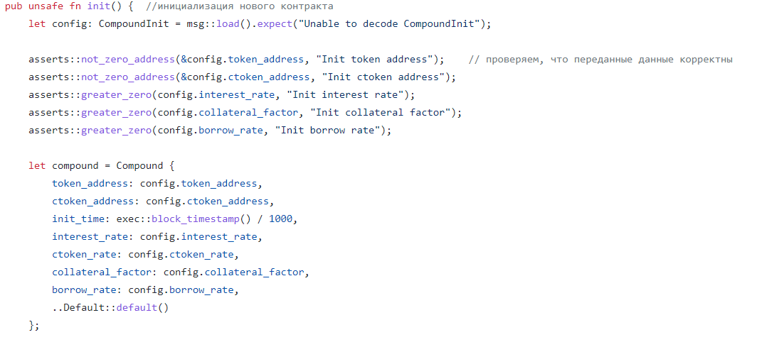
Реализация

Slide 14
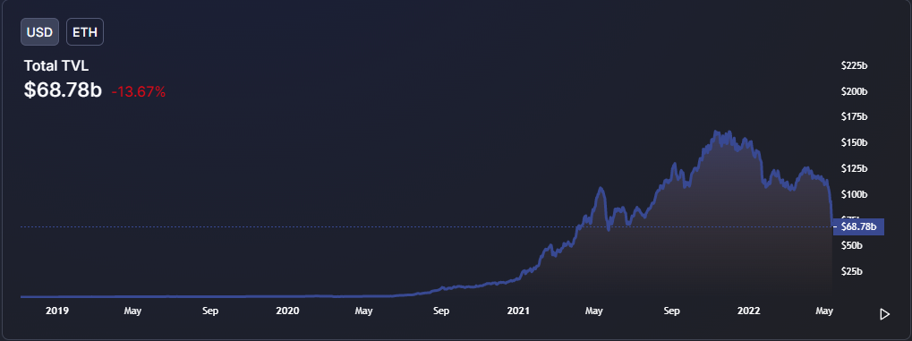
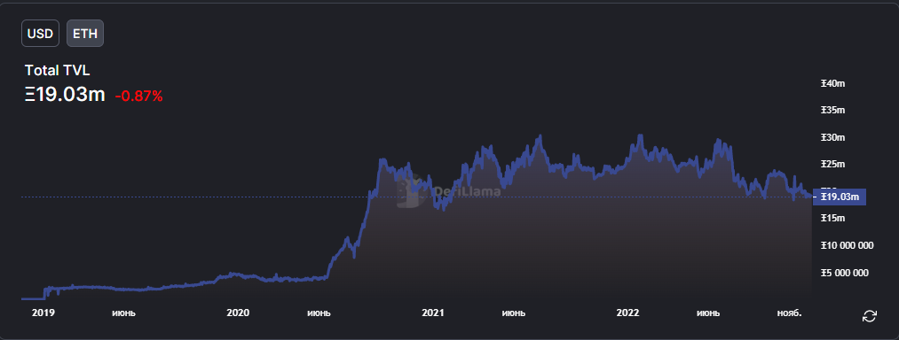

Актуальность
Текущий LTV ETH составляет 24 миллиарда долларов
1.45 миллиона Ethreum смарт-контракта было создано в первом квартале 2022 года
15 миллионов транзакций было совершено в Q1

Slide 15
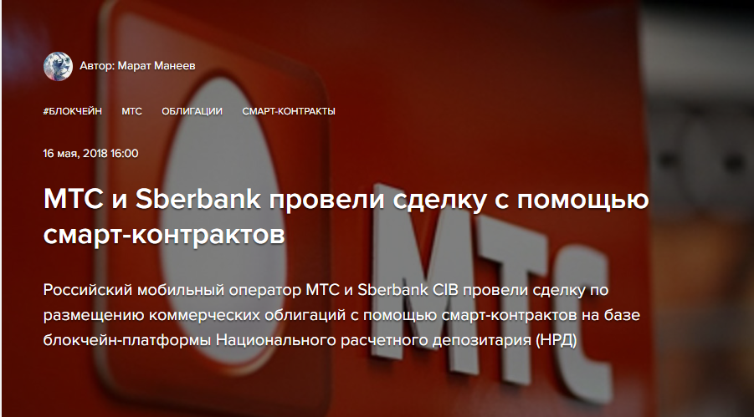
Актуальность

Slide 16
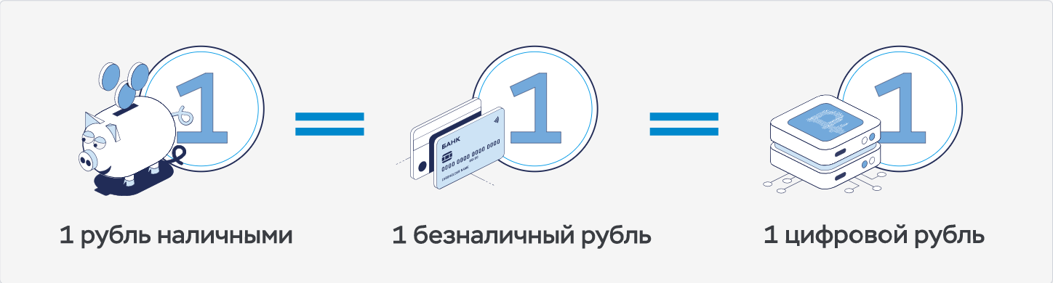
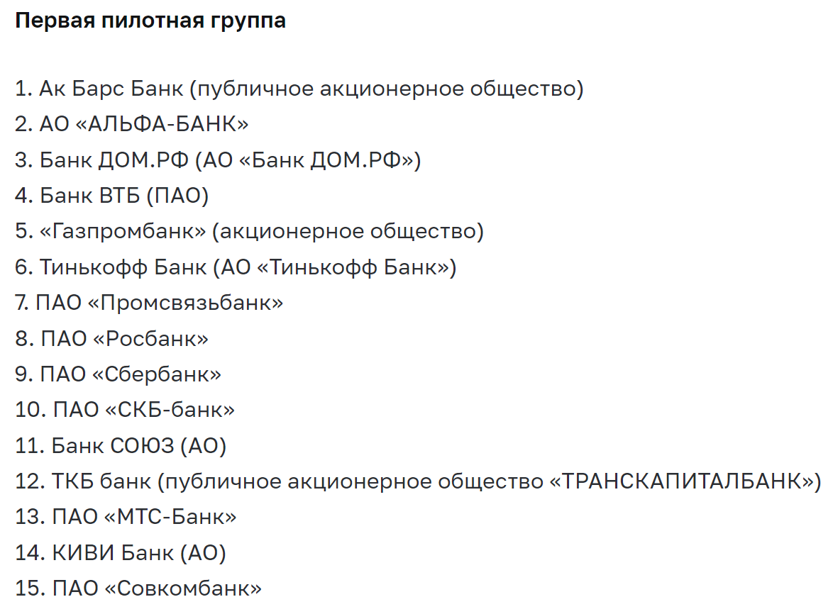
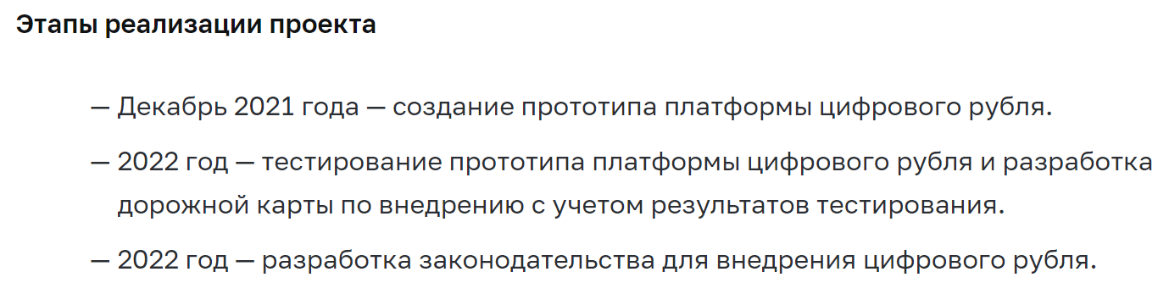
Актуальность
https://www.cbr.ru/fintech/dr/

Slide 17
Выводы
Увеличение объема операций с криптовалютами в России
Введение регулирующего законодательства
Легализация сектора криптовалют
Использование блокчейн технологий для банковских операций

Slide 18
ССылки
https://www.cbr.ru/fintech/dr/
https://cyberleninka.ru/article/n/perspektivy-ispolzovaniya-smart-kontraktov-v-razvitii-biznes-ekosistem/viewer
https://cyberleninka.ru/article/n/bitkoin-kak-novyy-etap-liberalizatsii-finansovoy-sfery/viewer
http://congressavia.ru/works/konferenciya-blokcheyn-novaya-neft-rossii-ginnopolis-rt-1195-chel
https://www.forbes.ru/forbeslife/450565-tokeny-prevrasautsa-v-luks-10-samyh-dorogih-nft-proizvedenij-na-aukcionah-2021-goda
https://ru.wikipedia.org/wiki/NFT#%D0%94%D1%80%D1%83%D0%B3%D0%B8%D0%B5_%D1%81%D0%BF%D0%BE%D1%81%D0%BE%D0%B1%D1%8B_%D0%BF%D1%80%D0%B8%D0%BC%D0%B5%D0%BD%D0%B5%D0%BD%D0%B8%D1%8F
https://ru.wikipedia.org/wiki/%D0%A1%D1%82%D0%B5%D0%B9%D0%B1%D0%BB%D0%BA%D0%BE%D0%B9%D0%BD
https://ru.wikipedia.org/wiki/USDC
https://vc.ru/u/903848-egor-polyanskiy/389872-chto-takoe-usdc-i-chem-on-otlichaetsya-ot-steyblkoyna-usdt
https://ru.investing.com/crypto/usd-coin/usdc-usd
https://vc.ru/crypto/250192-zaymy-na-blokcheyne-ot-lombardov-k-kreditnym-institutam
https://www.youtube.com/watch?v=pv0WEwkNDPQ
https://ru.wikipedia.org/wiki/%D0%A1%D0%BC%D0%B0%D1%80%D1%82-%D0%BA%D0%BE%D0%BD%D1%82%D1%80%D0%B0%D0%BA%D1%82
https://lenta.ru/news/2016/10/13/blockchain/
https://www.youtube.com/watch?v=xpe2qSDEZZ0
https://www.youtube.com/watch?v=7UqrmZ89M9M
https://ru.wikipedia.org/wiki/%D0%91%D0%BB%D0%BE%D0%BA%D1%87%D0%B5%D0%B9%D0%BD
https://habr.com/ru/company/iticapital/blog/340992/
https://www.forbes.ru/mneniya/456381-cto-takoe-blokcejn-vse-cto-nuzno-znat-o-tehnologii
https://cyberleninka.ru/article/n/perspektivy-primeneniya-tehnologii-blockchain-v-bankovskoy-sfere/viewer

